Slide 1
PLAGUICIDAS
Lecturas de apoyo
Elaborado por.- Cecilia Rafael
Lourdes Rosales
Carla Sánchez
Lilian Zapata

Slide 2
El envenenamiento por plaguicidas engañan puede parecerse a otra enfermedades
Muchas veces, estos se pueden confundirse con el resfrió común, el paludismo, una reacción alérgica, enfermedades del pulmón, o diferentes tipos del estomago.
Rara vez se tiene una sola seña la mayoría de las veces se presentan muchas señas al mismo tiempo.
Es posible no tener idea que alguien ha sido envenenado, porque las señales pueden manifestarse muy lentamente.

Slide 3
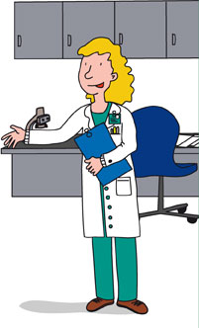
Como se sabe si un problema de salud es causado por placiguicidas
Si una enfermedad es causada por plaguicidas
es hablar con las personas que tiene
la misma enfermedad o que trabajan
con los mismos plaguicidas.
Si comparten las mismas señas de
envenenamiento y si plaguicidas cerca,
puede ser que estén enfermos a causa de los plaguicidas.

Slide 4

Como reducir los peligros del uso de plaguicidas
Pero parece no haber otra alternativa para los agricultores que deben producir cosechas para el mercado y para los campesinos que trabajan la tierra de otros.
Si usted trabaja con plaguicidas, úselos con cuidado.

Slide 5

Que puede hacer para protegerse y proteger ala gente cercana:
Si es posible controle las plagas sin utilizar plaguicidas.
No trabaje a solas con los plaguicidas.
Use el plaguicida solo en cultivo para el cual esta indicado.
Use la cantidad mínima posible
No mezcle diferentes plaguicidas.
Mantenga los plaguicidas fuera de cuerpo.

Slide 6
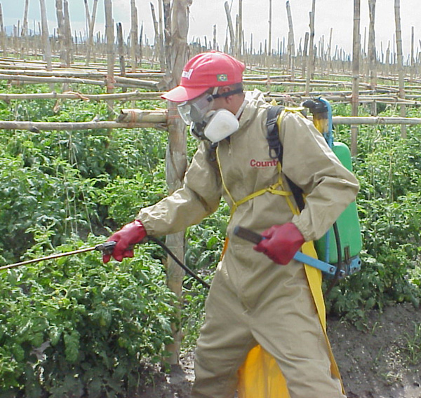
Mantenga los plaguicidas alejados de las fuentes de agua.
No use plaguicidas cuando hace viento, cuando llueve o esta por llover.
Asegúrese que su ropa lo cubra completamente.
Trate de no tocarse los ojos la cara o el cuello cuando maneja plaguicidas.
Use ropa y equipo protector, si lo puede conseguir.
No ingrese en campos recién fumigados hasta que sea seguro hacerlo.

Slide 7
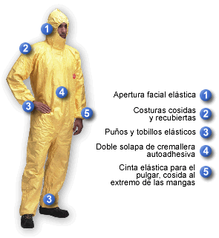
Cuando usted trabaja en el campo
Use ropa protectora: si usted trabaja con plaguicidas o ingresa en un campo recién fumigado, debe usar:

Slide 8
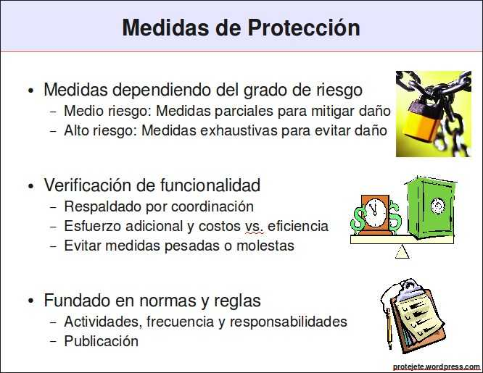

Slide 9
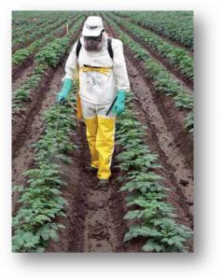
Gafas
Camisa de manga larga
Guantes de goma gruesa
( no cuero porque absorbe plaguicidas)
Pantalones largos
( las mujeres también )

Slide 10
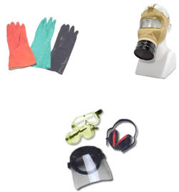
Zapatos o botas de goma, con medias.
Delantal de goma, de plástico o de lona.
Mantenga los pantalones encima de las botas
Sombrero de ala ancha

Slide 11
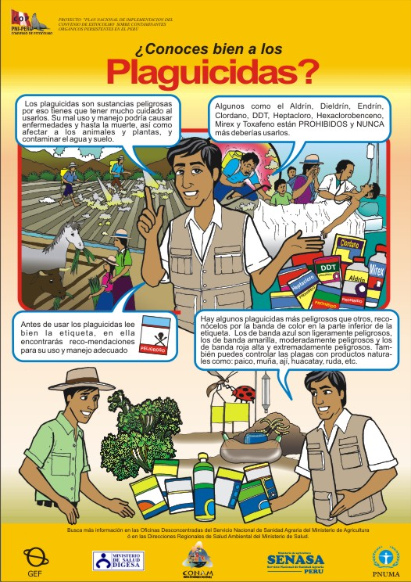

Slide 12
Protección a los niños de los plaguicidas

Slide 13

Recomendaciones
No jugar con los envases o siquiera tocarlos.
No jugar con el equipo agricola que se usa para fumigar
No caminar en las sequias o canales
No entrar en cultivos recien fumigados.

Slide 14

Los adultos a los niños
Lavando su ropa antes de entrar en la casa
Lavando la ropa separada de los hijos
Lavando las frutas entes de comerlas

Slide 15

Plaguicidas en los alimentos
Muchas frutas y verduras llevan plaguicidas.
Cuando la gente consume o bebe pequeñas cantidades de plaguicidas se van acumulando en el organismo y pueden causar grandes problemas a largo plazo.

Slide 16
Control de plagas en el hogar
En todas partes la gente usa venenos en el hogar para matar mosquitos, etc. Muchos de estos insecticidas producen daño.
Existen otros métodos menos peligrosos y menos peligrosos que igual pueden ser efectivos.

Slide 17

Control de plagas
Primero prevención
Mantener limpia la cocina
Mantener limpios a los animales y las plantas del hogar
Limpiar al aire con frecuencia las sabanas de la cama.
Almacenar la leña lejos del hogar.

Slide 18
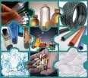
Si usa plaguicidas en el hogar
Leer bien las instrucciones
No aplicar plaguicidas en lugar cerrados
Mantener los plaguicidas fuera del alcance de los niños.
Nunca rociar plaguicidas sobre los colchones.

Slide 19

Lea y comprenda las instrucciones
Muchas etiquetas de los plaguicidas son difíciles de leer.
Todos los agricultores tienen derecho de saber a que químicos se exponen

Slide 20

LOS PLAGUICIDAS DAÑAN EL MEDIO AMBIENTE EN DIFERENTES FORMAS
Los plaguicidas tienen un costo que es conocido por el agricultor, pero este desconoce el costo de de la salud , de las aguas, los suelos contaminados y el costo del medio ambiente alterando en ciclo de la fauna y flora que cuanto más grande más contaminado, almacenándose en la grasa de estos animales, incluyendo las personas.

Slide 21
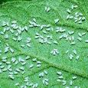
LOS PLAGUICIDAS ENVENENAN:
LA TIERRA.- La tierra es saludable, está llena de vida (hongos, insectos, gusanos y bacteria) que mantienen viva a la tierra creando nutrientes. Cuando los plaguicidas matan estos criaturas la tierra ya no puede sostener plantas saludables, estas plantas no tienen la habilidad natural para protegerse de las plagas, los agricultores entonces usan más plaguicidas empeorando el problema.

Slide 22


EL AGUA.- Contaminan el agua donde viven animales, que ha de ser bebida por los animales, y consumida por los hombres.
EL AIRE.- Los plaguicidas son arrastrados por el aire el cual es inhalado por los seres vivos.

Slide 23

RESISTENCIA ALOS PLAGUICIDAS:
Los plaguicidas matan a insectos y plagas, pero de estas no todas mueren, a pesar de ser fumigadas, estos se reproducen, dando lugar a otras plagas que no son afectadas por los plaguicidas, a esto se llama RESISTENCIA AL PLAGUICIDA.

Slide 24
PROGRAMA EDUCATIVO SOBRE PLAGUICIDAS EN SU COMUNIDAD.
Reunir a la gente y hablar de la comunidad, la salud personal, del uso de plaguicidas, el precio de estos, la contaminación de estos, como nos oponemos a los plaguicidas?, que problemas de salud existen ante la exposición a estos plaguicidas?, conducta?, afección a los niños?, otros usos de los envases de plaguicidas, se siente obligada a usar plaguicidas, conoce a otras personas con métodos alternativos?.

Slide 25

ACTIVIDADES COMUNITARIAS
Las personas tienen conocimiento de cómo protegerse y proteger a la comunidad.
Su efecto de los plaguicidas sobre el cuerpo.
Soluciones.

Slide 26

LEY DE LOS PLAGUICIDAS.
La mayoría de los países cuentan con leyes que protegen a los agricultores del envenenamiento por los plaguicidas.
Algunas leyes prohíben la venta de algunos plaguicidas.
Exige que los productores de plaguicidas información completa sobre medidas de seguridad.
Exigen que las empresas doten de a los trabajadores con equipo protector y capacitación.

Slide 27
LEY INTERNACIONAL SOBRE PLAGUICIDAS
Los países miembros de la FAO y del programa de Naciones Unidas para el medio ambiente cumplen con el código de Conducta sobre la Distribución y uso de plaguicidas.

Slide 28
El gobierno esta obligado hacer cumplir con las siguientes medidas:
Dejar de vender los plaguicidas más peligrosos.
Educar a las personas sobre la forma segura de usar plaguicidas.
Entrenara todas las personas que venden plaguicidas.
Cumplir con las normas internacionales de producción, empaque, almacenaje, etiquetado y promoción.
Asegurar que el empaque y el reempaque sean realizados en lugares seguros y autorizados.

Slide 29

CONSENTIMIENTO FUNDAMENTADO PREVIO
Es código de la FAO que otorga a los países el derecho a saber los peligros de los plaguicidas y los químicos que ingresan a su país

